Slide 1
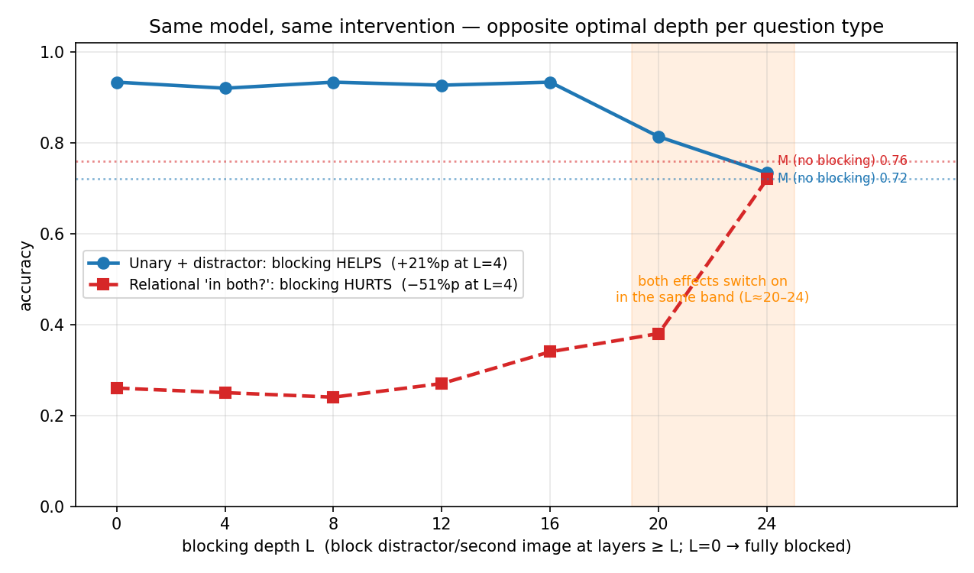
SOURCEDEPTH · PHASE 0 FEASIBILITY · 2026-08-12 미팅
멀티이미지 환각의 원인을 depth에서 찾고,
같은 지점에서 계산도 줄인다
이미지별 적응적 깊이 배분 (per-image adaptive depth) — 24시간 검증 실험 결과
IMML Lab · 한상민
같은 개입, 정반대 결과 — 오늘의 핵심 그림
① 문제 실재
② 메커니즘
②″ 인과 확인
③ 컨트롤러 신호
flip 21.3%
회복 81%
0.79 → 0.50
99.8%
distractor가 답을 뒤집음
(대조군 0.0%) · 사전 등록 PASS
layer-4 이후 차단만으로
(McNemar p = 6×10⁻⁷)
관련 이미지를 차단하면 붕괴
(p = 4×10⁻³⁸)
layer-8 단일 head 식별률
(위치 편향 검증은 진행 중)
Notes:
결론부터: 같은 개입인데 질문 유형에 따라 +21%p와 -51%p로 갈립니다. 고정 depth로는 둘 다 만족할 수 없고, 그게 이 연구의 존재 이유입니다. 지금부터 이 그림이 나오기까지를 보여드리겠습니다.

Slide 2
문제
이미지가 여러 장 들어가면, 모델은 정보의 '출처'를 혼동한다
이미지 1
파란 모자
이미지 2 (distractor)
빨간 모자
실측 — 같은 문항에 distractor 1장만 추가하면 (셀 1)
89.3% → 72.0%
Q. "1번 이미지 사람의 모자 색은?"
−17.3%p (단일 이미지 → 2장, 동일 질문·동일 정답)
선행 연구가 명명한 실패 모드: cross-image leakage (FOCUS '25), multi-view hallucination (MVH-Bench '26)
기존 해법은 전부 full-depth 전제 + 계산을 더 씀 (FOCUS: 이미지 N장에 N+1회 forward)
"빨간색" ✗
2번 이미지에서 온 정보
Notes:
문제 자체는 알려져 있습니다. 저희 기여는 '이 오염이 어느 깊이에서 생기는가'를 측정하고, '계산을 줄이면서' 고치는 데 있습니다.

Slide 3
가설과 개입
이미지 간 정보가 섞이는 유일한 통로 = layer마다 한 번의 self-attention
기존: full depth 실행
개입: layer L 이후 distractor KV 차단
L1
img1 ●
⇄
img2 ●
L1
img1 ●
⇄
img2 ●
L2
img1 ●
⇄
img2 ●
L2
img1 ●
⇄
img2 ●
L3
img1 ●
⇄
img2 ●
L3
img1 ●
⇥
img2 ✕
L4
img1 ●
⇄
img2 ●
L4
img1 ●
⇥
img2 ✕
L5
img1 ●
⇄
img2 ●
L5
img1 ●
⇥
img2 ✕
모든 layer에서 혼합
= 출처 오염 누적
L 이후 직접 참조 불가
= 구조적 차단 + 연산 절감
차단 = softmax 분모에서 제외 = 그 토큰이 "없는 것"과 수학적으로 동일 (근사 억제가 아님)
단, L 이전에 이미 전파된 정보는 남음 — 실측 잔여 효과: 오답의 19% 이하
Notes:
실행 layer 수 = 이미지 간 정보가 섞일 수 있었던 횟수입니다. 무관 이미지를 후반에서 차단하면 오답 회복과 계산 절감이 동시에 일어난다는 게 가설입니다. 단서 하나 — L 이전 전파는 못 막습니다. 그 잔여 효과가 얼마인지도 수치로 쟀고, 19% 이하였습니다.

Slide 4
실험 설계 — 왜 이렇게 짰는가
반증 가능하도록 설계했다 — 대조군 · 양방향 · 역방향 컨트롤
 | distractor에 질의 객체 있음 | 없음
정답 No | 셀1 · 주 leak 측정 (No→Yes 뒤집힘 예상) | 셀3 · 대조군
정답 Yes | 셀4 · 대조군 | 셀2 · 역방향 leak (Yes→No)
이 세팅이 타당한 이유
⇄
양방향 측정
셀1(No→Yes)·셀2(Yes→No)는 반대 방향 — 단일 편향(yes-bias)으로는 설명 불가
◎
Oracle 세팅
관련 이미지를 알고 시작 — 가설 검증과 컨트롤러 성능을 분리
셀당 150문항 × 4 = 600 · POPE(COCO) adversarial · distractor 조건은 COCO annotation으로 검증
⚠
역방향 컨트롤 내장
문항당 10개 조건 (총 6,000 forward)
관련 이미지를 대신 차단하면 무너져야 정상 — 인과 확인 장치
S
단독
M
2장 기준선
T(L)
L=4…24 차단
T(0)
완전 차단
T-rel(8)
역방향 컨트롤
판정 기준은 실험 전에 문서로 동결(사전 등록)하고 결과를 보고 바꾸지 않음 — github.com/hsmai/Source-Depth
Notes:
'왜 이 세팅이 타당한가'의 답은 하나입니다 — 결과가 틀렸다면 틀렸다고 나오게 만들었습니다. 그리고 판정 기준을 결과를 보기 전에 문서로 박아두고 바꾸지 않았습니다.

Slide 5
신뢰성
정합성 점검 3종을 통과한 뒤에야 본 실험에 들어갔다
✓
차단이 실제로 작동
✓
평가가 정상
✓
마스킹 ≡ 실제 제거
98.3%
85.5%
100%
T(0) vs 단일이미지 예측 일치율
차단 layer의 distractor attention 질량 = 정확히 0 (직접 관측)
단일이미지 정답률
POPE 3B급 공개 보고치(~80%대)와 부합
토큰을 물리적으로 제거한 구현과
예측 일치율 (n=40) — 등가성 검증
규모: 600문항 × 10조건 = 6,000 forward · RTX 3090 1장 · 총 29분 · seed 42 · 중단(BLOCKED) 0건 · 실측 decoder 36 layers
Notes:
차단이 흉내가 아니라는 걸 두 방법으로 확인했습니다. attention 질량이 정확히 0인 것을 직접 관측했고, 토큰을 실제로 제거하는 구현과 예측이 100% 일치했습니다. 이 슬라이드가 있어야 뒤의 모든 숫자가 삽니다.

Slide 6
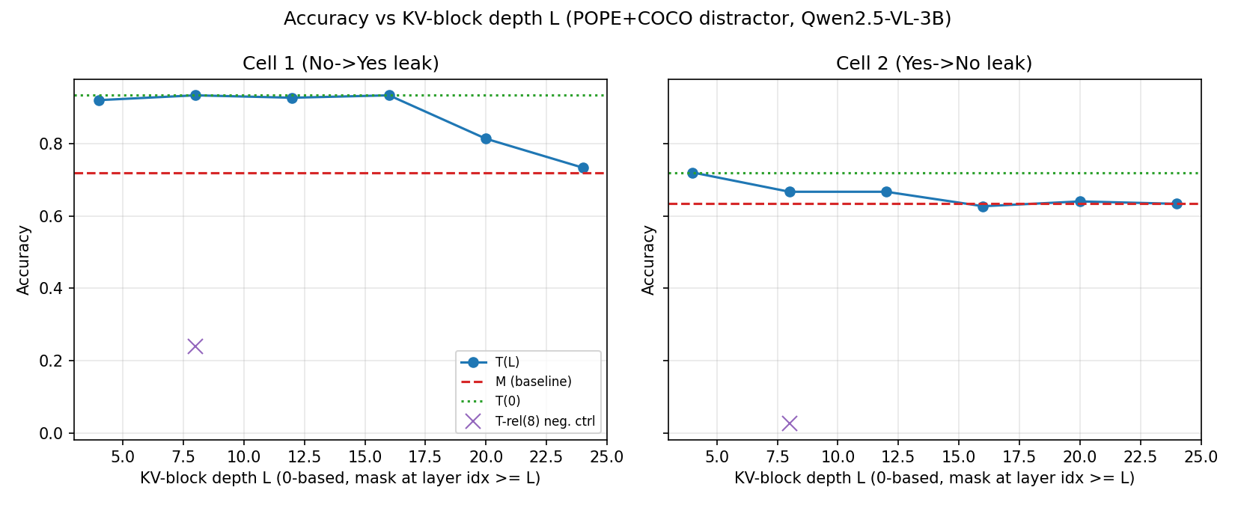
결과 ① ② · 사전 등록
distractor가 답의 21%를 뒤집고 — layer-4 차단이 그 81%를 회복시킨다
Flip Rate — 이미지 추가로 답이 뒤집힌 비율
21.3%
12.7%
4.7%
0.0%
셀1
주 leak
셀3
대조군
셀2
역방향
셀4
대조군
T4 = 0.920 — 단일이미지(0.893)보다도 높음: "얕게 차단하는 것이 더 싸면서 더 정확하다"
객체가 distractor에 있을 때만 뒤집힘
회복 81.0% vs 피해 3.7%
회복이 부수 피해의 22배 (셀1, T4)
McNemar p = 6×10⁻⁷
동일 문항 paired 검정 (셀1)
이론 연산 절감 42.4%
distractor 토큰이 36층 중 32층 생략
⚠ 역방향(셀2)은 확신도 높은 문항만 남기면 소멸(margin 민감도 분석, 부록 A3) — 주 증거는 셀1 + 인과 실험으로 구성
Notes:
margin 민감도 분석을 저희가 먼저 했고, 약한 축(셀2)은 약하다고 보고합니다. 그리고 T4가 단일 이미지보다 높다 — 제안서의 핵심 주장 '얕게 차단하는 것이 더 싸면서 더 정확하다'가 실측됐습니다.

Slide 7
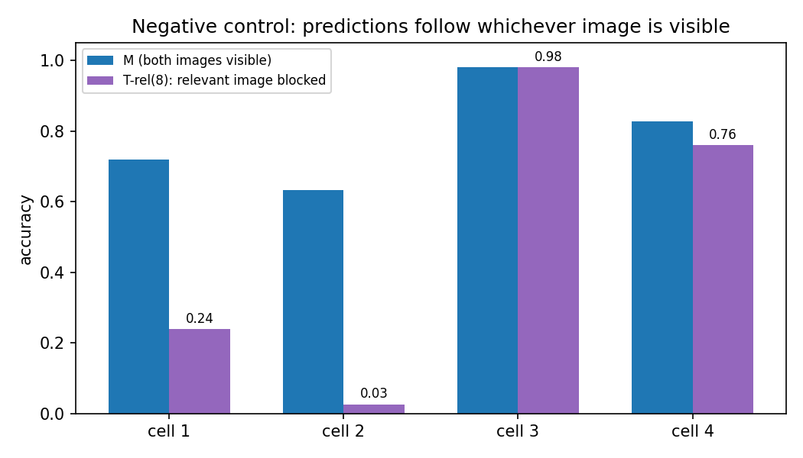
결과 ②″ 인과 · 사전 등록
관련 이미지를 '대신' 차단하자 0.79 → 0.50으로 붕괴 (p = 4×10⁻³⁸)
셀1 0.24 · 셀2 0.03
모델이 distractor만 보고 답함 — 원본 정보가 정말로 사라짐
셀3 0.98 유지
정답이 원래 '없음'인 셀은 그대로 — 답이 '보이는 이미지'를 정확히 따라감
방향을 뒤집으면 효과도 뒤집힘
상관이 아니라 인과 — 차단은 '약한 억제'가 아니라 구조적으로 완전함
Notes:
'우연 아니냐'는 질문에 대한 답이 이 슬라이드입니다. p값이 10의 -38승입니다. 차단 방향을 뒤집으면 효과가 뒤집힙니다 — 인과입니다.

Slide 8
핵심 발견 · 탐색적 (신규 relational 300문항)
질문 유형이 바뀌면 최적 depth가 정반대 — 고정 정책은 원리적으로 불가능
+21%p
unary + distractor
차단이 이득
−51%p
relational '둘 다에 있나?'
차단이 손해
L≈20–24
두 전환이 같은 층 밴드
= 같은 계산의 양면
같은 모델·같은 개입에서 72%p 격차 → 이미지별·질문별 적응 배분(per-image adaptive depth)의 직접 근거
Notes:
오늘 가장 중요한 결과입니다. 제안서에서 가설로 그렸던 Type A/Type B 분기가 실제 데이터에서 X자로 교차합니다. 특히 두 효과가 같은 층에서 켜집니다 — 관계 추론 능력과 출처 혼동이 동일한 attention 계산의 양면이라는 뜻이고, 'depth를 질문에 맞게 배분해야 한다'는 주장의 가장 직접적인 근거입니다.

Slide 9
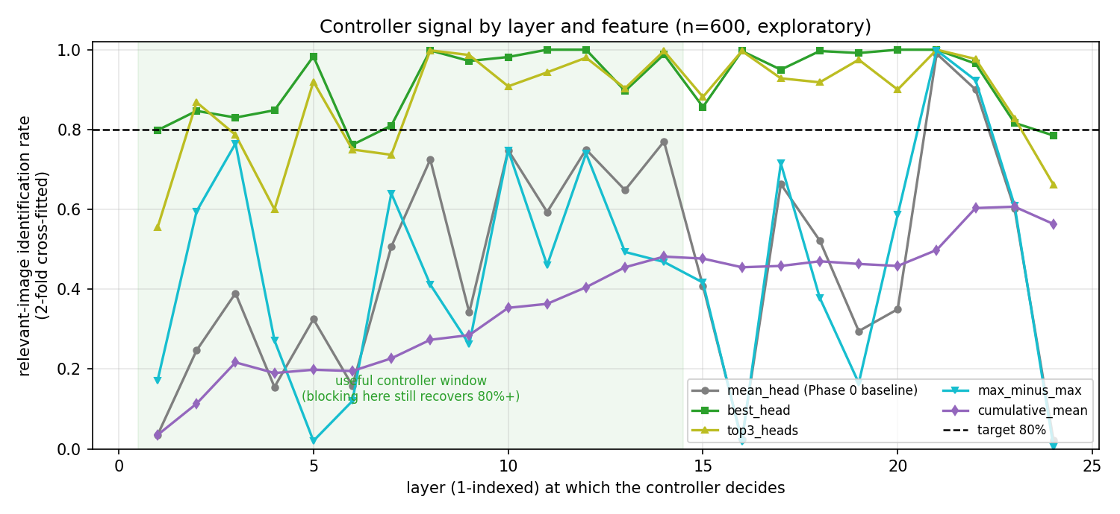
컨트롤러 · 탐색적
미확정 · 내일 오전 업데이트
'실패'로 보였던 신호가 feature 문제였다 — 단일 head, layer 8에서 99.8%
Phase 0 (사전 등록) — 16개 head 평균
layer 8 → 72.5% ✗ 기준(80%) 미달
오늘 (탐색적) — 단일 head · 2-fold 교차검증
layer 8 → 99.8% ✓ (layer 5 → 98.3%)
선택된 head가 두 fold에서 완전히 동일 → 우연한 과적합 아님
함의: 식별에 깊이가 필요 없다 = 차단 시점을 앞당길 수 있다
⚠ 미확정 — 관련 이미지가 항상 1번 위치라 "첫 이미지 선호 head"와 아직 구분되지 않음
순서 뒤집기 대조 실험이 진행 중 (내일 오전 결과) — 유지되면 '관련도 신호' 확정, 무너지면 '위치 편향'으로 확정하고 위치 불변 feature 설계가 Phase 1 과제
Notes:
[내일 결과에 따라 택1]
버전 A(유지 시): 순서를 뒤집어도 XX%로 유지됐습니다. 질문 관련도를 따라가는 head입니다. 컨트롤러는 실현 가능합니다.
버전 B(붕괴 시): 뒤집으니 무너졌습니다. 이 신호는 위치 편향이고, 진짜 관련도 신호는 layer 21에 있습니다. 무엇이 신호가 아닌지를 확정한 것이며, 위치 불변 feature 설계가 Phase 1의 1순위 과제입니다. (실패 톤 금지 — 판별 완료 톤으로)

Slide 10
실측 속도 · 탐색적
이론 42.4% vs 실측 TTFT 9.7% — 격차의 원인까지 규명했다
42.4%
격차의 3가지 원인 (해소 경로 포함)
①
vision encoder는 여전히 두 이미지 모두 인코딩
LLM 밖의 고정 비용 → Phase 1: ViT 단계에도 배분 확장
②
per-layer Python 슬라이싱 오버헤드
프로토타입 한계 → 커널 수준 구현 시 해소
9.7%
③
짧은 시퀀스에서 attention은 memory-bound
이미지 수가 늘수록(3~6장) 절감 폭 확대 예상
이론 FLOPs 절감
(토큰-레이어 계산)
실측 TTFT 절감
(510.2 → 460.8ms)
실제 sequence compaction 구현 · n=40 · L=4
✓ 마스킹 대비 예측 일치율 100% — 지금까지의 정확도 수치는 실제 구현에 그대로 전이됨
Notes:
이 숫자를 굳이 먼저 보여드리는 이유는, 이론치만 들고 가면 리뷰에서 반드시 깨지기 때문입니다. 먼저 재고, 먼저 인정하고, 원인과 해소 경로까지 확인했습니다.

Slide 11
선행 연구 지형 — 12편 전수 검증 (원문 확인)
비어 있는 칸 — "이미지 단위 실행 깊이 × 출처 정확도"
목표 ＼ 배분 단위 | 전역 균일 | 토큰 단위 | 이미지 단위
효율만 | VTW (AAAI'25) ShortV (ICCV'25) | FastV 계열 | MVPruner (ECCV'26) — 토큰 수 예산
정확도(출처) | RSCD · FOCUS Delimiter (ICLR'26) | PruneHal (철회) | ★ Ours 실행 depth 예산
최근접 MVPruner(ECCV'26): view별 '토큰 수' 예산 — 모든 view가 전 layer 통과(depth 요소 없음), 환각·출처 목표 없음
RSCD: layer 범위 개입은 있으나 대상이 text-to-text attention이고 계산이 +10% 증가 (절감 아님)
"depth 절감 최초" 같은 넓은 주장은 폐기 — 12편 원문 전수 검증 후 위 빈칸으로 좁힌 주장만 유지
Notes:
novelty 우려를 저희가 먼저 조사했습니다. 12편 전부 원문을 확인했고, 넓은 주장은 버렸습니다. 남는 자리는 이 한 칸이고, 이 칸은 비어 있습니다.

Slide 12
종합 판정
미확정 · 내일 오전 업데이트
문제·메커니즘·인과·신호는 확보 — 남은 관문은 '적응의 이득'과 '속도 우위'
✅ 확보한 것 (전부 실측)
⏳ 남은 관문 (2~4주 kill gate)
문제 실재
flip 21.3% vs 대조군 0%
이미지별 '차등' 배분의 이득
미확정 — J(4,28) 실험 오늘 밤 산출
메커니즘
회복 81% · p = 6×10⁻⁷
비-oracle 컨트롤러 완결
counterbalance + CLIP·MVPruner 비교
인과
0.79 → 0.50 · p = 4×10⁻³⁸
실측 속도 '우위'
VTW / ShortV 대비 (커널 구현)
정책 비가역성
+21%p vs −51%p (72%p 격차)
모델·벤치 일반화
미확정 — 7B 재현 오늘 밤 산출
컨트롤러 신호
layer-8 단일 head 99.8%
제안서의 go/no-go 기준("Type-B 구간의 존재")은 오늘의 X자 곡선으로 충족 → 진행 조건 성립 · 실패 시 축소 기준도 사전 등록
Notes:
6개월을 먼저 걸지 않겠습니다. 성립 조건을 2~4주 안에 먼저 깨보고, 깨지면 깨졌다고 보고드리는 구조입니다.

Slide 13
제안 — 후보 방법론과 일정
미확정 · 내일 오전 업데이트
얕게 판정하고, 이미지마다 다른 깊이로 끊는다 — 11월 CVPR 제출 역산
유력
차별화
A · Early-decide, per-image exit
B · Question-type routing
C · Risk-calibrated α-knob
layer 5~8에서 head 신호로 관련 이미지 판정 → distractor만 그 지점부터 차단
unary / relational을 먼저 분류해 depth 정책을 분기
"출처 오류율 ≤ α 보증 + 계산 최소화"의 제약 최적화 — 기존 pruning은 전부 휴리스틱
근거: 신호 99.8%@L8 · 회복 81% · 절감 42%(이론)
[미확정] J(4,28) 동시 차등 배분 — 오늘 밤 실측
근거: 같은 L에서 +21%p vs −51%p
— 분기의 이득이 크고 방향이 명확
[미확정] (오류율, 절감) Pareto 곡선
— 오늘 밤 산출 (실측 정오 기반)
8월
Kill gate 3종
▲ go/no-go 판정
9월
방법 확정 (A/B/C)
7B·LLaVA-OV / 벤치 확장
10월
baseline 비교 · ablation
▲ 결과 동결
11월
작성 · 제출
(CVPR)
학습 없음 · 총 400–1,000 GPU-hour (제안서 계획 유지) · Gate 실패 시 출구: 분석 논문 — 데이터·코드 전부 재사용
Notes:
하나에 걸지 않고 셋을 병렬 검증합니다. A가 무너져도 B·C가 살아 있고, C는 MVPruner류와 기여의 '종류'가 달라지는 지점입니다. 마지막으로 — 실패 경로까지 준비되어 있습니다.

Slide 14
A1 전체 결과표 (조건 × 셀)
A2 Relational 3셀 상세
A3 Margin 민감도 분석
A4 Layer별 식별률 전곡선
A5 Attention 프로파일
A6 재현성·환경
A7 [미확정] 오늘 밤 산출분
Appendix
질문 대응 자료

Slide 15
APPENDIX A1
전체 결과표 — 조건 × 셀 정확도, 회복/피해, McNemar p
조건 | 셀1 | 셀2 | 셀3 | 셀4 | 전체 | 회복(셀1) | 피해(셀1) | p(셀1)
S (단독) | 0.893 | 0.740 | 0.947 | 0.780 | 0.840 | — | — | —
M (기준선) | 0.720 | 0.633 | 0.980 | 0.827 | 0.790 | — | — | —
T4 | 0.920 | 0.720 | 0.960 | 0.767 | 0.842 | 81.0% | 3.7% | 6.0e-7
T8 | 0.933 | 0.667 | 0.960 | 0.760 | 0.830 | 83.3% | 2.8% | 6.7e-8
T16 | 0.933 | 0.627 | 0.967 | 0.740 | 0.817 | 85.7% | 3.7% | 1.9e-7
T24 | 0.733 | 0.633 | 0.987 | 0.820 | 0.793 | 7.1% | 0.9% | 0.63
T0 (완전) | 0.933 | 0.720 | 0.953 | 0.773 | 0.845 | 83.3% | 2.8% | 6.7e-8
T-rel(8) | 0.240 | 0.027 | 0.980 | 0.760 | 0.502 | — | — | 3.6e-38*
* T-rel(8)은 600문항 pooled McNemar · T12/T20 포함 전체 그리드는 results/table1.csv · 내일 세분화 그리드(12점) 추가 예정

Slide 16
APPENDIX A2
Relational 3셀 상세 — "둘 다에 있나?" (각 100문항, img2 차단)
셀 (정답) | M | T24 | T20 | T16 | T12 | T8 | T4 | T0
R1 · img1에만 (no) | 0.76 | 0.72 | 0.38 | 0.34 | 0.27 | 0.24 | 0.25 | 0.26
R2 · img2에만 (no) | 0.49 | 0.48 | 0.83 | 0.99 | 1.00 | 1.00 | 1.00 | 1.00
RB · 둘 다 (yes) | 0.73 | 0.73 | 0.80 | 0.73 | 0.76 | 0.77 | 0.74 | 0.72
R1이 clean probe인 이유: 정답(no)을 맞히려면 img2를 반드시 확인해야 함 — 차단하면 "img1에 있으니 both일 것"으로 오답
R2가 차단 시 1.00이 되는 이유: img2가 안 보이면 모델이 '단일 이미지 추론기'로 축소되어 no를 답함(우연히 정답) — 메커니즘 해석의 추가 근거
RB가 평평한 이유: img1만 보고도 yes로 기울 수 있어 교란 — 그래서 본편(S8)의 relational 곡선은 R1로 판정
질문: "Is there {object} in both images?" · 탐색적(사전 미등록) · 기존 이미지·annotation 재사용

Slide 17
APPENDIX A3
Margin 민감도 — 셀1 효과는 강건, 셀2 역방향은 근소-margin 산물
min |logit margin| 필터 | Flip 셀1 (n) | Flip 셀2 (n) | 회복 T4·셀1 (n)
필터 없음 | 21.3% (150) | 12.7% (150) | 81.0% (42)
≥ 0.25 | 21.4% (131) | 8.6% (128) | 82.9% (35)
≥ 0.5 | 18.9% (111) | 1.0% (103) | 77.8% (27)
≥ 1.0 | 16.2% (74) | 0.0% (78) | 85.7% (14)
셀1 (주 효과): 확신도 높은 문항만 남겨도 flip 16~21% · 회복 78~86% 유지 → 근소 판정 아티팩트 아님
셀2 (역방향): |margin| ≥ 0.5에서 사실상 소멸 → 결정 경계 근처 calibration 흔들림으로 해석
따라서 본편의 주장은 셀1 + negative control로만 구성 (yes-bias 반박은 인과 실험이 담당)
logit 동률(tie) 104건(1.7%)은 사전 규정(동률→no)대로 처리 · 자체 수행한 민감도 분석 (외부 리뷰 §6 요구 대응)

Slide 18
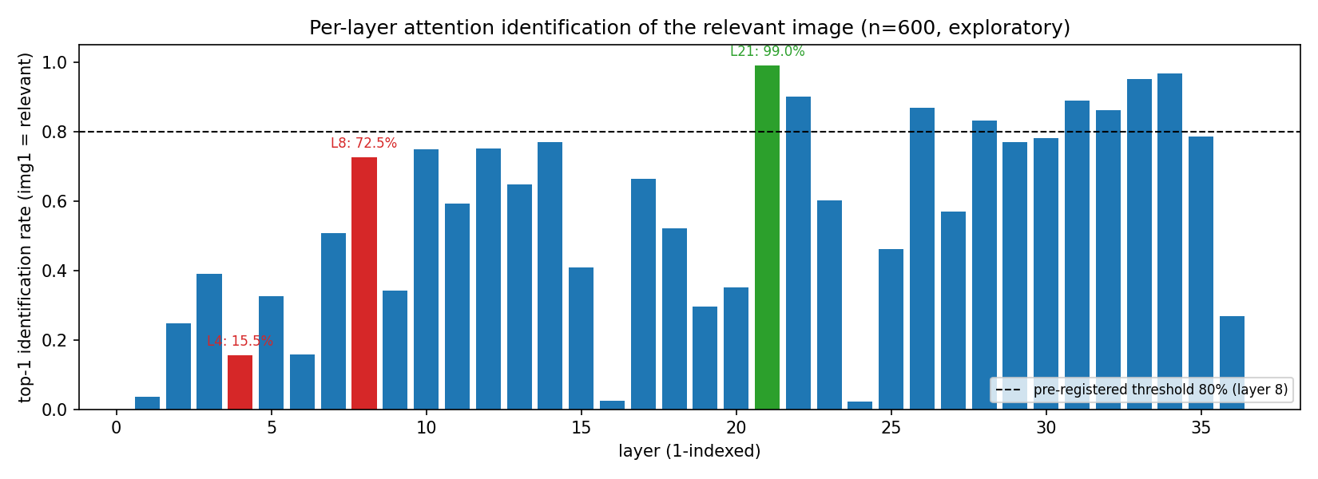
APPENDIX A4
Layer별 관련 이미지 식별률 (mean-head 기준, n=600)
mean-head(16개 평균): L4 15.5% · L8 72.5%(사전 등록 판정 ③ FAIL 지점) · L21 99.0% — 단일 head 선택 시 S9와 같이 L8 99.8%

Slide 19
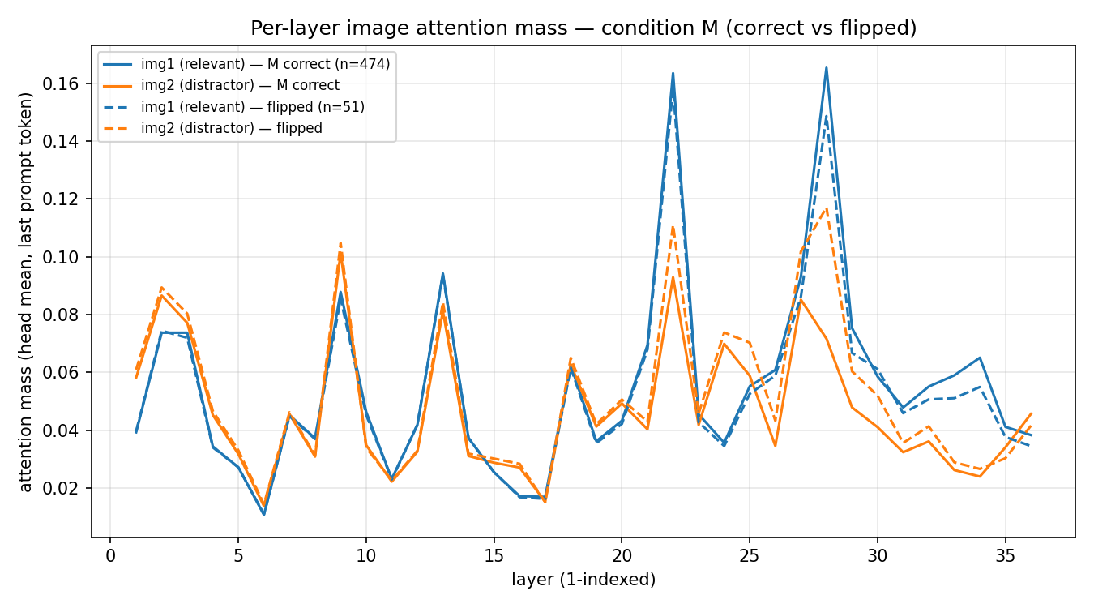
APPENDIX A5
Layer별 이미지 attention 질량 — 정답 vs 뒤집힌 케이스
M 조건 600문항 · layer 20+에서 img1/img2 질량이 갈라짐 — S8의 '같은 층 밴드' 관찰과 정합

Slide 20
APPENDIX A6
재현성 · 환경 · 한계
환경: RTX 3090 24GB × 1 · torch 2.5.1+cu121 · transformers 4.52.3 · Qwen2.5-VL-3B-Instruct (BF16, eager) · 실측 36 layers
재현성: seed 42 고정 · 판정 기준 사전 등록(문서 동결) · 전 결과 raw 보존 · 실행 로그·환경 버전 기록
규모·비용: 본 실험 29분 + 야간 확장 실험 · GPU 1장 · 중단(BLOCKED) 0건
tie 처리: logit 동률 104건(1.7%)은 사전 규정(동률→no)대로 판정
저장소: github.com/hsmai/Source-Depth (private) — 코드·데이터 명세·문서·판정 기준·raw 결과 전부 버전 관리
한계(정직 고지): oracle 세팅(관련 이미지 위치 고정) · unary 중심 · 3B 단일 모델(7B 재현 진행 중) · TTFT는 프로토타입 실측 · COCO annotation 노이즈 36건(6%)

Slide 21
APPENDIX A7
미확정 · 내일 오전 업데이트
오늘 밤 산출 중 — 내일 오전 이 페이지들을 채움
순서 뒤집기 대조
S9 컨트롤러 신호의 위치 편향 여부 확정
→ S9 해석 확정
J(4,28) 차등 배분
distractor 4층 + 관련 28층 동시 배분 — 방법의 첫 실제 구현
→ S12·S13 갱신
VTW식 동일 차단 비교
두 이미지를 같은 K층에서 일괄 차단하는 baseline과 비교
→ S11 보강
CLIP 선택 baseline
"CLIP으로 고르면 되지 않나"에 대한 정면 비교
→ 질문 대응
α-knob Pareto
오류율 보증 하의 (정확도, 절감) 곡선 — 실측 정오 기반
→ S13 카드 C
7B 전체 재현
Qwen2.5-VL-7B로 동일 파이프라인 — 스케일 일반화
→ S12 갱신
야간 자동 체인(gate2 → ext → 7B) 실행 중 · watchdog이 실패 시 자동 재제출 · 전 단계 checkpoint-resume

